Slide 1
Securitatea Cibernetică:
Prezentatori:Veretenicova Daria
Sorin Adrian

Slide 2
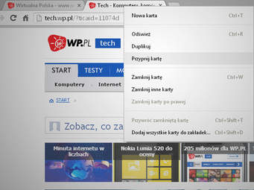

Internetul

Slide 3
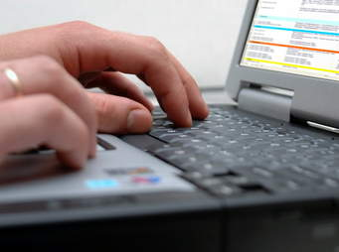
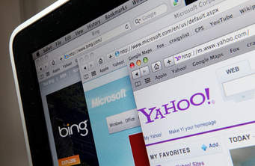
SCOPUL PREZENTĂRII:
Este de a crește gradul de conștientizare și de informare despre securitatea online a elevilor,profesorilor și părinților

Slide 4
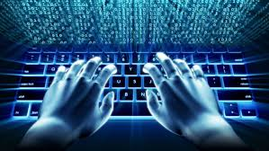

10 reguli pentru o navigare sigura si placuta pe Internet!

Slide 5


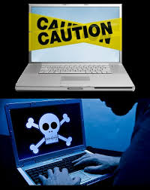
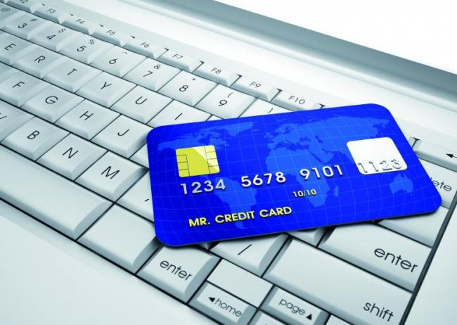
Avantajele internetului (ce beneficii oferă internetul):
Dezavantajele internetului (probleme, riscuri și pericole legate de utilizarea internetului)

Slide 6
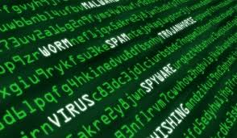
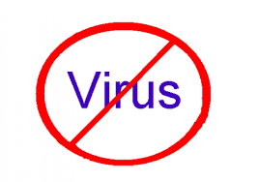
Antiviruși.Protectia antivirușilor

Slide 7

7 antiviruși gratuiți buni în 2018.
Kaspersky Antivirus
Avast Free Antivirus
Bitdefender Antivirus Free Edition
AVG Antivirus Free
Panda Cloud Antivirus
Avira free Antivirus
Comodo Antivirus

Slide 8
Securitatea informațiilor.Cauze și Soluții.
Securitatea informației protejează informatia de o paleta larga de pericole legate de asigurarea continuă a activităților,de minimizarea pagubelor
IATĂ PRINCIPALELE TIPURI DE AMENINȚĂRI ÎNTÎLNITE PE REȚELELE DE INTERNET
3.Se asigura protectie pentru
Confidentialitate
Integritate
Disponibilitate
1.Tipuri de atacuri
Blocarea serviciilor
Furtul de informații
2.Scopul atacului
Amuzament
Vandalism
Spionaj

Slide 9
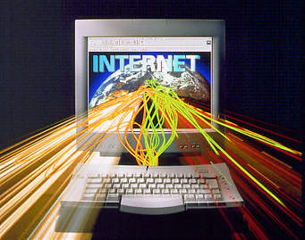


Slide 10

Securitatea in retelele wifi

Slide 11
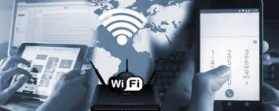
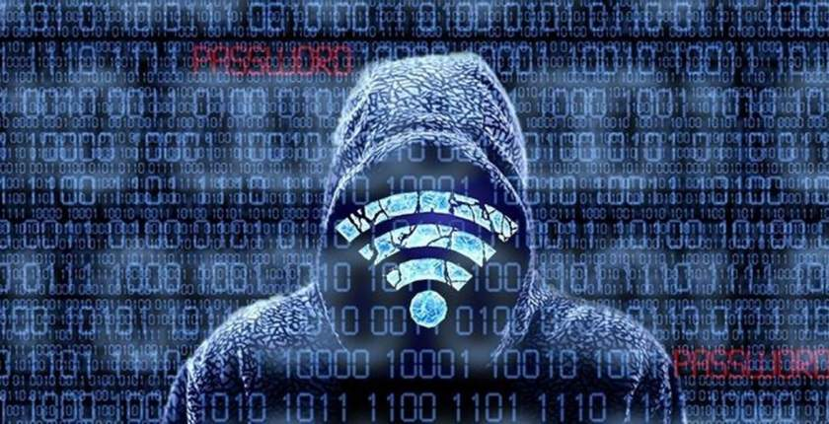
Folosirea encriptarii
SFATURI
Nu iti anunta prezenta
Limiteaza accesul la router-ul tau

Slide 12

Spamu-rile.
Ce este un spam?

Slide 13
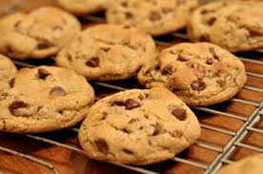

Cookie-urile.
Ce sunt cookie-urile de pe internet?
Ce fac cookie-urile?
?
!

Slide 14




Comunicarea pe retelele de socializare

Slide 15

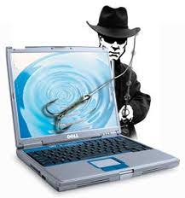
Adresele de e-mail prin phishing

Slide 16
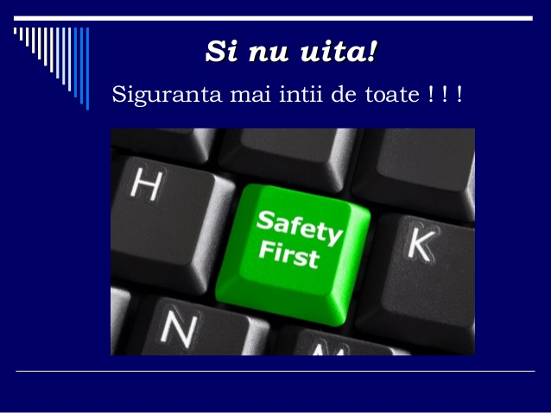
ȘI NU UITAȚI !
Siguranța mai întîi de toate

Slide 17


